Slide 1


Semaine 13
Git à deux 👥💗

Slide 2

Menu du jour
Concepts généraux
GitKraken
Setup initial du repository (une seule personne)
Création de branches
Merge de branches
Fork
Setup initial du repository (une seule personne)
Création de branches
Merge de branches
Oula

Slide 3
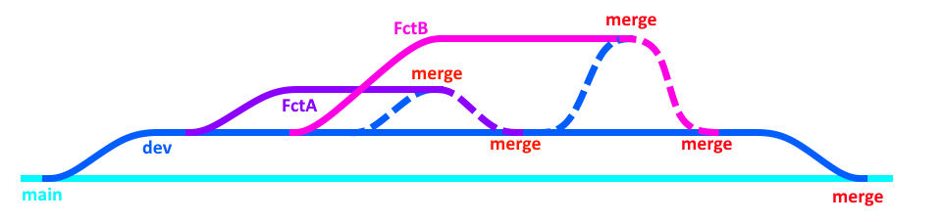
Concepts généraux
Usage de branches
Nous n’allons jamais merge sur main. (Seulement une fois, à la fin du TP)
main doit être une branche « pure » avec du code fonctionnel prêt à déployer.
À chaque nouvelle fonctionnalité, on crée une branche à partir de la branche dev.
Une fois la fonctionnalité terminée, on merge dev dans la branche (pour résoudre les conflits sur la branche plutôt que dans dev, puis on merge la branche dans dev une fois les conflits résolus)
Puis on recommence pour la prochaine fonctionnalité.
Chaque coéquipier travaille toujours seul sur sa propre branche. Il faudra gérer les conflits de fichiers lors de chaque merge.

Slide 4
Concepts généraux
Push et pull fréquents
Si vous voulez voir où l’autre est rendu / montrer à l’autre où vous êtes rendu, n’oubliez pas de faire des push et des pull fréquents.
🔼 Un push envoie le code en ligne, ce qui permettra à votre équipier de pull pour voir les changements.
🔽 Un pull vous permettra de voir les changements de votre équipier… s’il a push.
Attention, quand vous faites un push, sélectionnez bien la branche qui a été modifiée. (Si vous faites push sur une branche qui n’a eu aucun changement… ça ne donne pas grand-chose !)

Slide 5


Concepts généraux
GitKraken et Fork
Dans ces notes de cours, tout sera abordé en double pour vous donner l’opportunité de choisir entre GitKraken et Fork.
Si vous souhaitez utiliser un autre outil, à vos risques !
Principales différences dans le cadre du cours :
GitKraken a l’avantage d’offrir la gestion de conflits intégrée (vous pouvez modifier les fichiers avec des conflits directement dans GitKraken lors des merges)
Fork est « gratuit » et vous pourrez continuer de l’utiliser sans licence après vos études. Cela évite également de devoir renouveler sa licence étudiante chaque année.

Slide 6
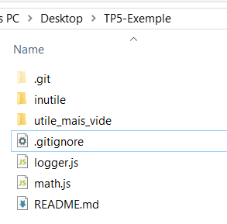
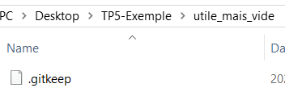
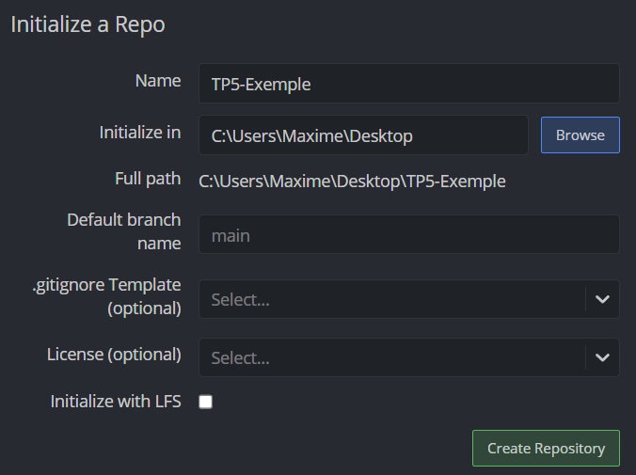

Setup
Setup initial du repository (Personne A)
Étape 1 : Créer le repo git et y glisser les fichiers de départ du / des projet(s).
.gitkeep dans un dossier vide pour le conserver.
Dossier mentionné dans le .gitignore pour ne pas le push.

Slide 7

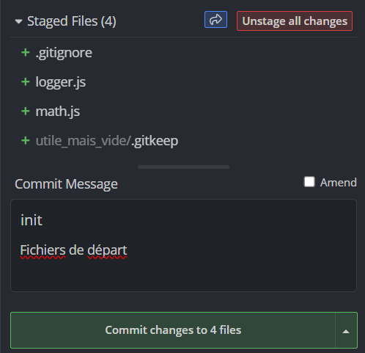
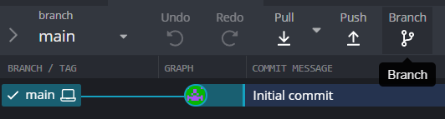
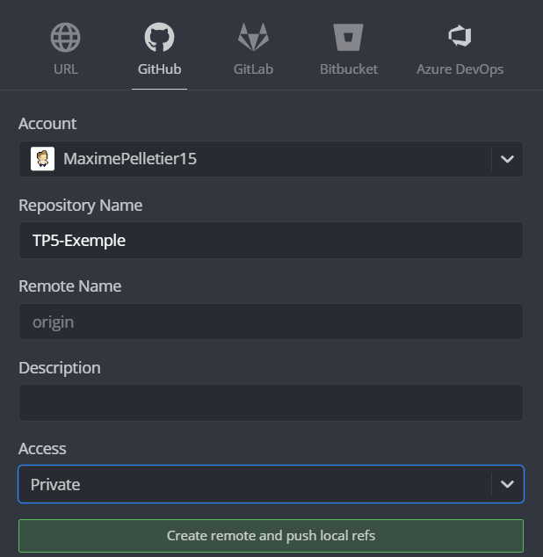


Setup
Setup initial du repository (Personne A)
Étape 2 : Commit les fichiers de départ sur main, créer une branche dev et puis push. Enfin, ajouter l’autre personne en collaborateur.
Des « branches » n’apparaitront pas forcément visuellement immédiatement. L’important est que leur nom soit présent parmi les branches indiquées à gauche.

Slide 8
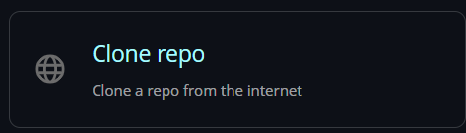
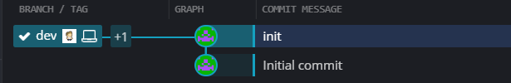
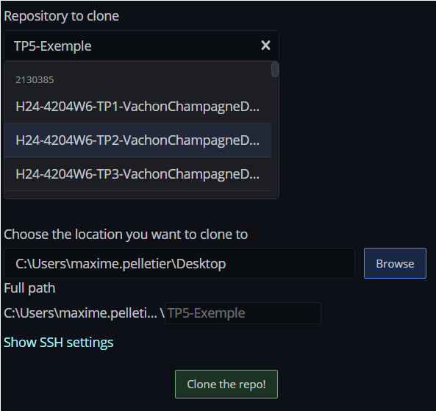
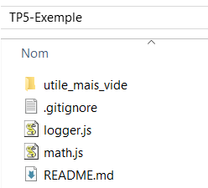
Setup
Setup initial du repository (Personne B)
Étape 3 : Cloner le repo depuis Github.

Slide 9

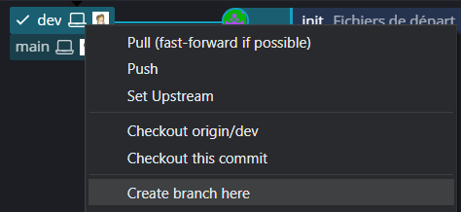
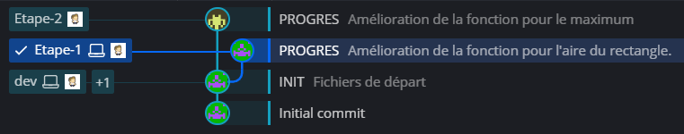
Branches
Créer une sous-branche dans la branche dev
Attention à bien faire clic-droit sur « dev ».
Création d’une première branche nommé Etape-1 à partir de dev
Création d’une dexuième branche nommé Etape-2 à partir de dev
Encore une fois, visuellement, les branches ne sont pas forcément en retrait même s’il y a 4 « versions » de notre code. (main, dev, Etape-1 et Etape-2) Puisque main et dev n’ont pas progressé / changé, GitKraken n’a pas de raison de les afficher de manière concurrente dans la hiérarchie.

Slide 10
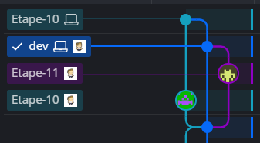
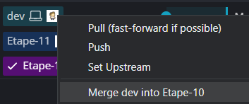
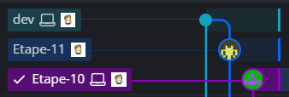

Merge
Réaliser un merge (Une fois une fonctionnalité / étape terminée)
Étape 1 : merge dev dans votre sous-branche pour résoudre les éventuels conflits et tester le code.
Sélectionnez (activez / checkout) la sous-branche. (Ici, Etape-10)
Clic-droit sur dev -> merge dans Etape-10

Slide 11
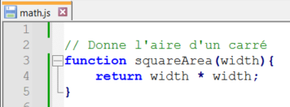
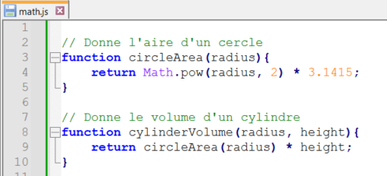
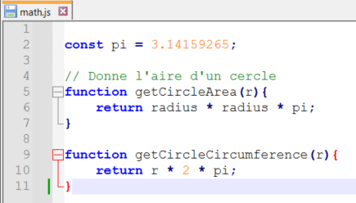
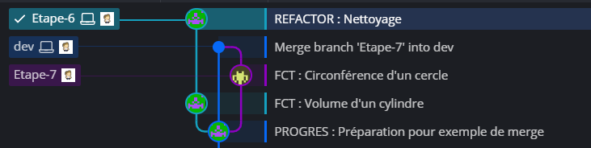
Merge
Réaliser un merge avec conflits
Dans cet exemple, un fichier aura des conflits. Trois états du fichier sont importants à considérer :
Le fichier sur ma branche au moment où je suis prêt à merge.
Fichier sur dev avant la création de ma branche
1
3
Fichier sur dev au moment où je souhaite merge. (Ex : mon coéquipier a modifié ce qu’il y avait sur dev depuis que j’ai créé ma branche en faisant son propre merge)
Le but est de merge 3 dans 2.
2
2
3
1

Slide 12
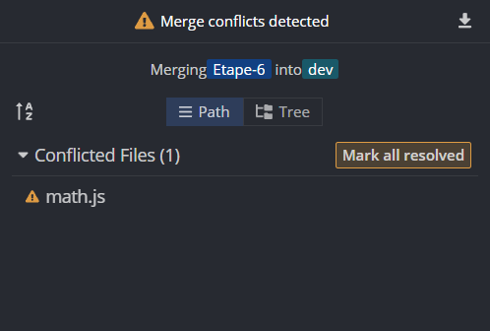
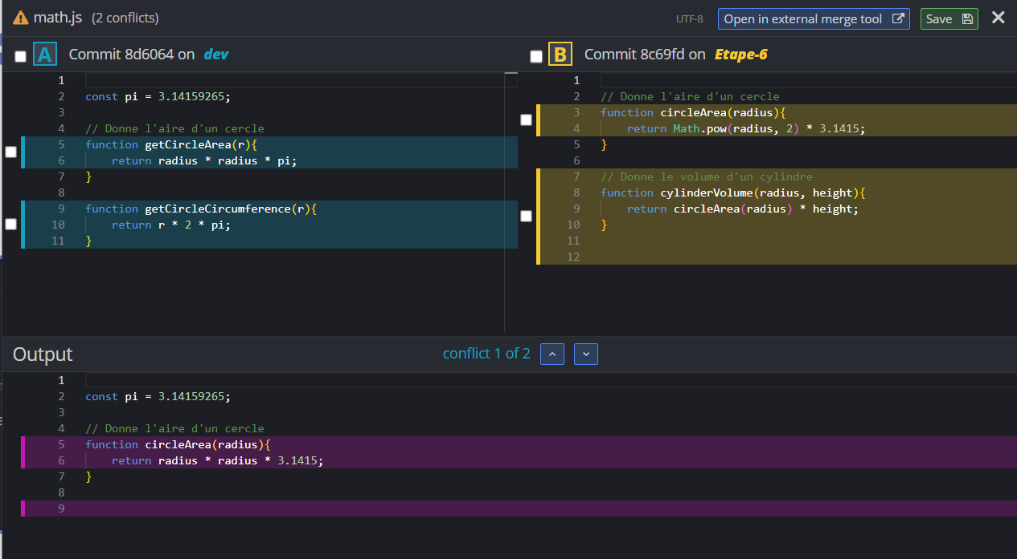
Merge
⛔ Ordre de résolution : Models -> Services -> Contrôleurs
Réaliser un merge avec conflits
Étape 2 : Pour chaque fichier dans le menu de droite, résoudre les conflits.
• Dans l’interface à droite, vous avez les trois versions du fichier tel que mentionné il y a 2 diapos.
• Votre objectif est de « valider » chaque changement souhaité ET de faire des modifications manuelles au besoin, pour chaque conflit. Les prochaines diapos font un pas à pas.

Slide 13
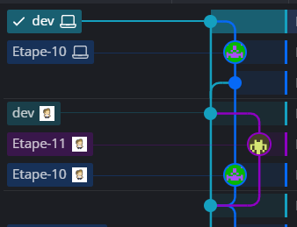
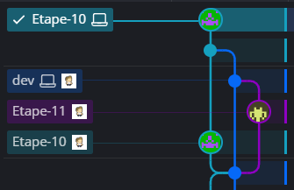
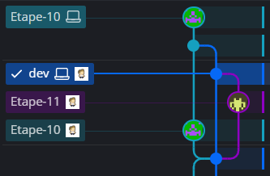
Merge
Merge directement dans dev
Étape 3 : Une fois le merge terminé, testez votre code. (Quitte à faire un commit supplémentaire pour régler les bugs)
Puis, vous pourrez ensuite merge votre branche dans dev sans conflits.
Voici le résultat, on est prêt à push
Nouveau commit qui règle les bugs
On sélectionne dev, on merge Etape-10 dedans

Slide 14
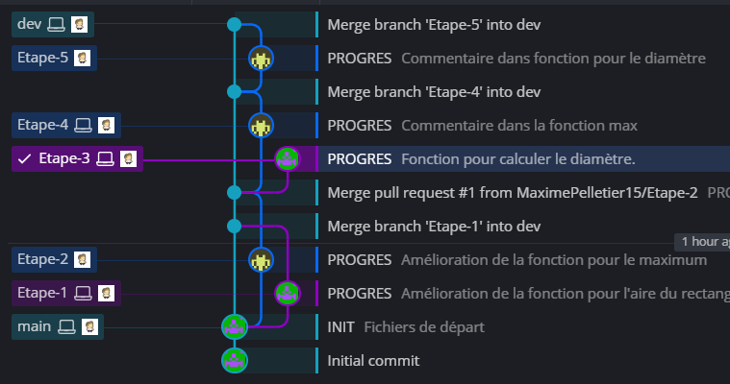
Merge
Une personne qui fait plusieurs merge d’affilée
Dans la situation où une personne fait plusieurs merge consécutifs sur dev, elle n’aura bien entendu aucun conflit à gérer.
Ici, une personne travaille sur Etape-3, alors que l’autre a eu le temps de créer et de merge Etape-4 puis Etape-5.

Slide 15
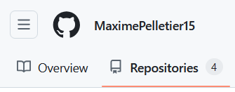
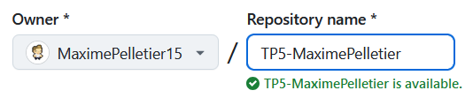

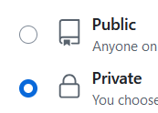

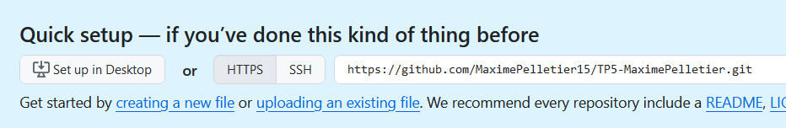
Setup
Setup initial du repository (Personne A)
Étape 1 : Créer le repo sur Github
URL necessaire pour la prochaine étape

Slide 16
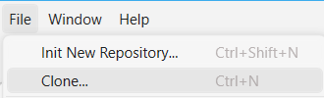
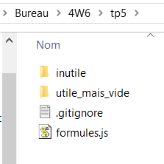
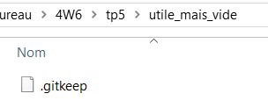
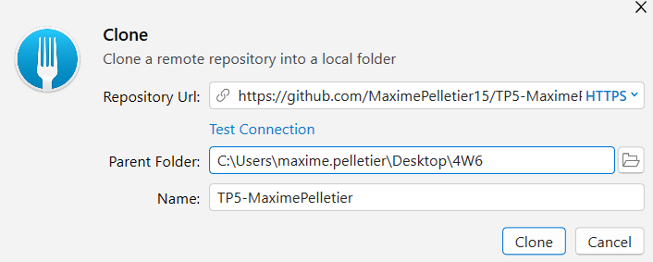
Setup
Setup initial du repository (Personne A)
Étape 2 : Cloner le repo avec Fork y glisser les fichiers de départ du / des projet(s).
.gitkeep dans un dossier vide pour le conserver.
Dossier mentionné dans le .gitignore pour ne pas le push.

Slide 17
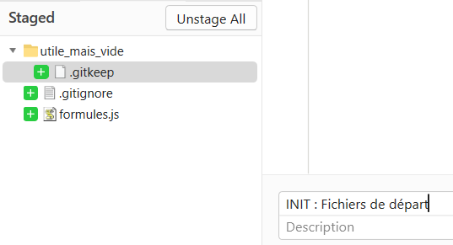

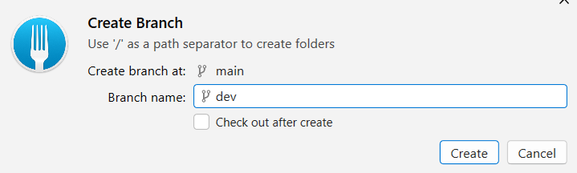
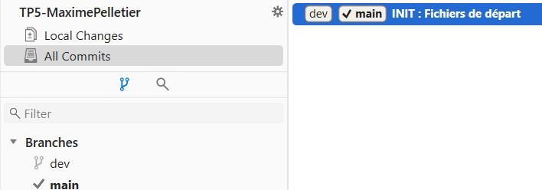


Setup
Setup initial du repository (Personne A)
Étape 3 : Commit les fichiers de départ sur main, créer une branche dev et puis push les deux branches. Enfin, ajouter l’autre personne en collaborateur.
Des « branches » n’apparaitront pas forcément visuellement immédiatement. L’important est que leur nom soit présent parmi les branches indiquées à gauche.

Slide 18
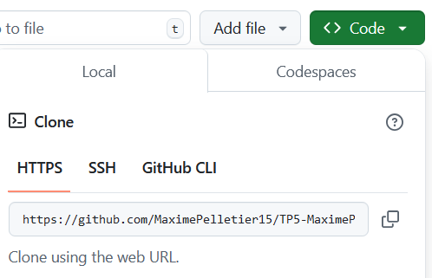
Setup
Setup initial du repository (Personne B)
Étape 4 : Cloner le repo depuis Github.

Slide 19
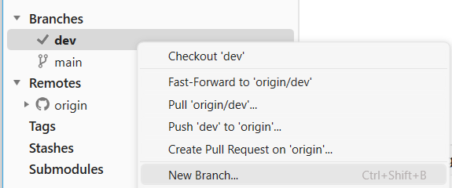
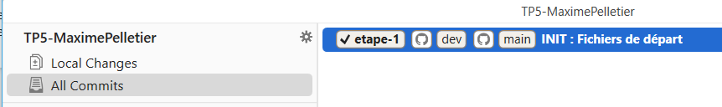

Branches
Créer une sous-branche dans la branche dev
Attention à bien faire clic-droit sur « dev ».
Création d’une première branche nommé etape-1 à partir de dev
Création d’une dexuième branche nommé etape-2 à partir de dev
Encore une fois, visuellement, les branches ne sont pas forcément en retrait même s’il y a 4 « versions » de notre code. (main, dev, etape-1 et etape-2) Puisque aucune branche n’a progressé / changé, GitKraken n’a pas de raison de les afficher de manière concurrente dans la hiérarchie.

Slide 20

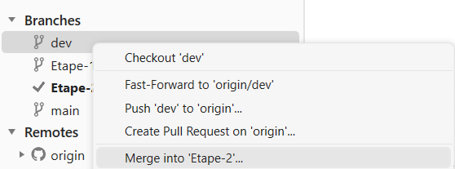
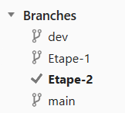
Merge
Réaliser un merge (Une fois une fonctionnalité / étape terminée)
Étape 1 : merge dev dans votre sous-branche pour résoudre les éventuels conflits et tester le code.
Sélectionnez (activez / checkout) la sous-branche. (Ici, Etape-2)
Clic-droit sur dev -> merge dans Etape-2

Slide 21

Merge
Réaliser un merge avec conflits
Dans cet exemple, un fichier aura des conflits. Trois états du fichier sont importants à considérer :
Le fichier sur ma branche au moment où je suis prêt à merge.
Fichier sur dev avant la création de ma branche
1
3
Fichier sur dev au moment où je souhaite merge. (Ex : mon coéquipier a modifié ce qu’il y avait sur dev depuis que j’ai créé ma branche en faisant son propre merge)
Le but est de merge 3 dans 2.
2
3
1
2

Slide 22
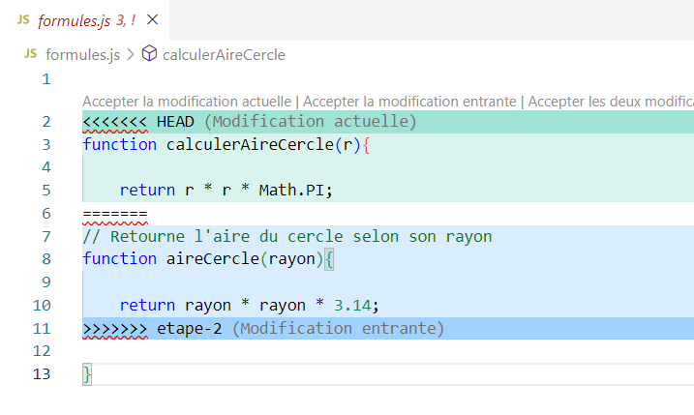

Merge
Réaliser un merge avec conflits
Étape 2 : Rendez-vous dans Visual Studio ou Visual Studio Code pour résoudre les conflits.
Exemple avec VS Code
Ne pas toucher à ceci 💩

Slide 23
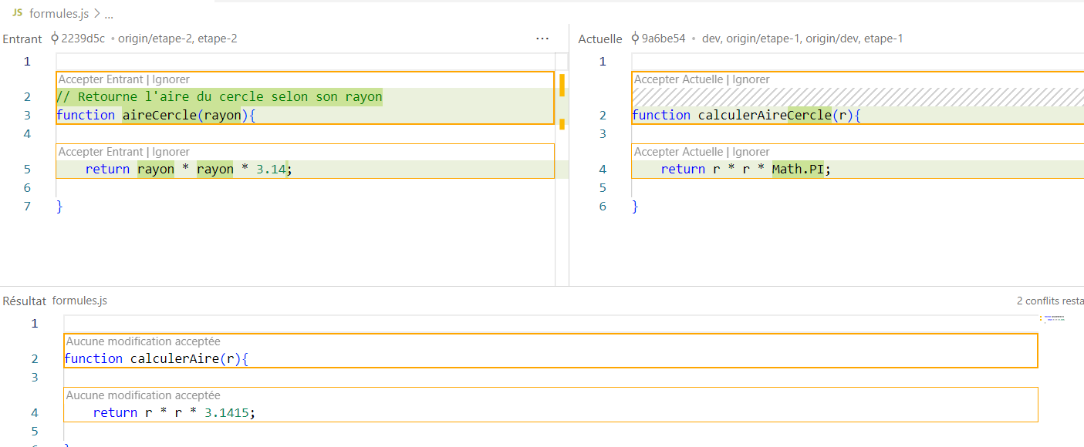

Merge
⛔ Ordre de résolution : Models -> Services -> Contrôleurs
Réaliser un merge avec conflits
Étape 3 : À l’aide des deux aperçus en conflit, assurez-vous que le résultat (en bas) atteigne l’état souhaité. (Modifiez manuellement en bas au besoin)

Slide 24
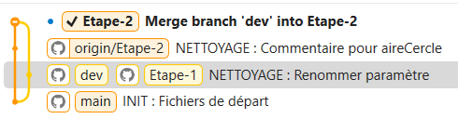
Merge
Réaliser un merge avec conflits
Étape 4 : Retourner dans Fork pour merge (valider le commit)
Assurez-vous de tester que tout fonctionne toujours sur votre branche. Vous avez peut-être maladroitement résolu les conflits.

Slide 25
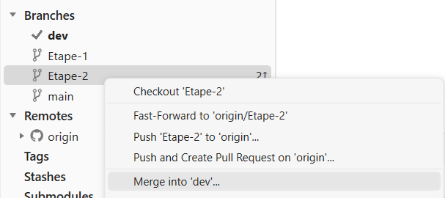
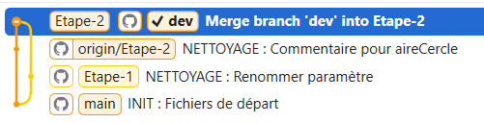
Merge
Réaliser un merge avec conflits
Étape 5 : Si tout marche, vous êtes prêts à merge votre branche dans dev
Comme vous avez déjà résolu les conflits sur votre branche, il n’y a pas de risques.

Slide 26
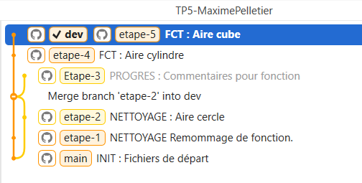
Merge
Une personne qui fait plusieurs merge d’affilée
Dans la situation où une personne fait plusieurs merge consécutifs sur dev, elle n’aura bien entendu aucun conflit à gérer.
Ici, une personne travaille sur Etape-3, alors que l’autre a eu le temps de créer et de merge Etape-4 puis Etape-5. (Ce n’est pas évident à déduire visuellement dans cette image, mais c’est vrai)

Slide 27
Oula
Gaffes abordées dans cette section
J’ai travaillé sur la mauvaise branche
Mon coéquipier et moi avons fait 2 merges en même temps avant de push
Mon code est tout pété et je veux revenir en arrière (simple)
Les migrations ne fonctionnent plus (simple)
Cette section aborde seulement des exemples avec GitKraken, mais reproduire ces exemples avec Fork est plutôt évident 🔍

Slide 28

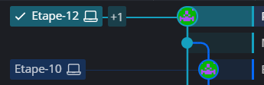
Oula
J’ai travaillé sur la mauvaise branche
Exemple : J’ai travaillé dans dev au lieu de me créer une branche pour travailler dessus.
Étape 1 : Get good Créez une branche à partir de votre commit de trop.
Pour le moment elle occupe la même place que la pointe de la branche dev.
Ce commit dans dev est une horrible bévue
Je crée une branche sur mon commit de trop

Slide 29
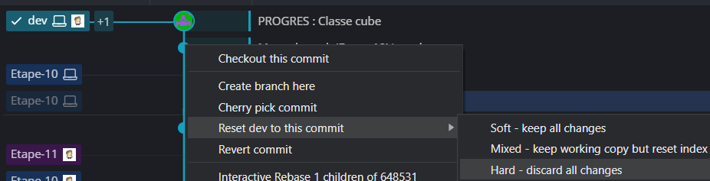


Oula
J’ai travaillé sur la mauvaise branche
Étape 2 : Reset dev au commit précédent. (Donc reset dev à AVANT votre commit de trop)
Clic-droit sur le commit juste avant pour reset
On sélectionne dev (et non notre nouvelle branche)
Pour le moment le résultat n’est pas convaincant

Slide 30

Oula
J’ai travaillé sur la mauvaise branche
Étape 3 : Faire un push spooky 👻🎃 avec dev
Résultat final (dev a bien été reset et notre nouvelle branche est en avance)

Slide 31



Oula
Mon coéquipier et moi avons merge en même temps avant de push
Conseil : Avisez votre équipe avant de merge.
Exemple : Un membre travaille sur Etape-12 et un membre travaille sur Etape-13
Oups ! Ils ont tous les deux décidé de merge sur dev en même temps chacun de leur côté…
Avant les merge :
Après le merge pour le membre A :
Après le merge pour le membre B :

Slide 32




Oula
Mon coéquipier et moi avons fait 2 merges en même temps avant de push
Disons que les deux font un push… La première personne qui va pull va avoir cette situation :
Solution possible : « merge dev dans dev »
(Et gérer les conflits, puis push une fois le merge complété)
On a maintenant deux versions de dev ! Ce n’est pas compatible. Si on essaye de push dev maintenant, cela va supprimer une des deux branches dev.

Slide 33



Oula
Mon code est tout pété et je veux revenir en arrière
Si vous voulez vraiment revenir en arrière…
Exemple : Je veux annuler mon dernier commit et revenir au précédent :
Solution possible : clic-droit sur le commit précédent …
💩
🙏
Après un force push vous aurez ceci :

Slide 34
Oula
Les migrations ne fonctionnent plus
Ne perdez jamais du temps avec les migrations de ce cours :
N’essayez pas de résoudre des conflits avec les fichiers de migrations
N’essayez pas d’agencer vos migrations ou de tout faire pour les préserver
Solution : Après un merge, supprimez le dossier migrations au complet… et recréez une nouvelle migration.
Elle sera à l’image du DbContext actuel et tout ira bien. (Supprimez et recréer la BD, comme dans la semaine 9)
Et dans la vraie vie ?
Parfois conserver les migrations pour avoir un « historique des versions de la BD » est souhaitable. Des compromis comme seulement générer une nouvelle migration lorsqu’on est sur la branche dev sont possibles, mais gardons ça simple dans ce cours.

